Slide 1
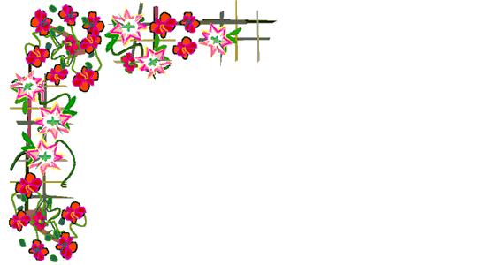
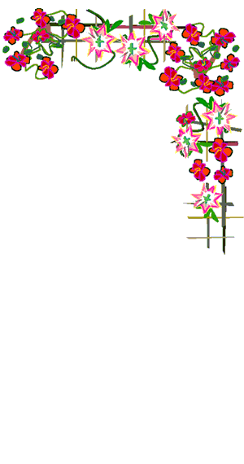
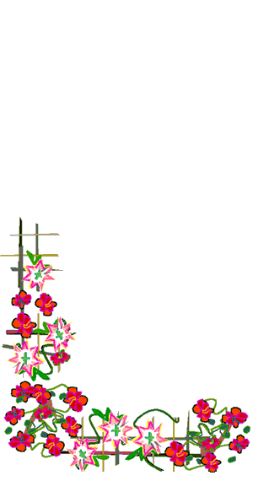
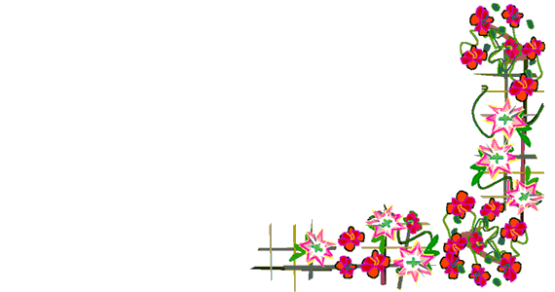
NhiÖt liÖt chµo mõng c¸c thÇy c« gi¸o
Về dự hội thi giáo viên giỏi cấp trường
Tiết : Toán – lớp 3
Giáo viên: Ninh Thị Hiển
Trường: Tiểu học Thị Trấn An Lão

Slide 3
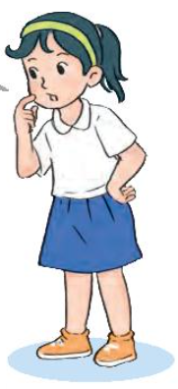

Slide 5
Mỗi hộp có 12 chiếc bút màu. Hỏi ba hộp có bao nhiêu chiếc bút màu?

Slide 6
Mỗi hộp có 12 chiếc bút màu. Hỏi ba hộp có bao nhiêu chiếc bút màu?
? chiếc bút màu
12 x 3 = ?

Slide 7
Thứ Hai ngày 11 tháng 11 năm 2024
TOÁN
Bài 23: NHÂN SỐ CÓ HAI CHỮ SỐ VỚI SỐ CÓ MỘT CHỮ SỐ (T1)

Slide 8
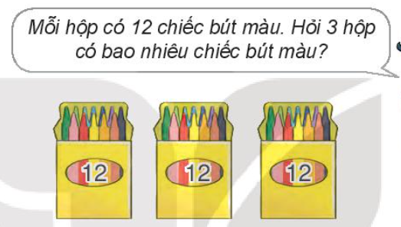
12 x 3 = ?
36
12 + 12 + 12 =
12 x 3 = 36

Slide 9
Thứ Hai ngày 11 tháng 11 năm 2024
TOÁN
Bài 23: NHÂN SỐ CÓ HAI CHỮ SỐ VỚI SỐ CÓ MỘT CHỮ SỐ (T1)
1
2
x
* 3 nhân 2 bằng 6, viết 6
3
* 3 nhân 1 bằng 3, viết 3
6
3
12 x 3 = 36

Slide 10
Hoạt động

Slide 11
S/67

Slide 12
1
PBT
Tính.
Notes:
HS làm vào bảng con để GV kiểm tra cách trình bày

Slide 13
Thứ Hai ngày 11 tháng 11 năm 2024
TOÁN
Bài 23: NHÂN SỐ CÓ HAI CHỮ SỐ VỚI SỐ CÓ MỘT CHỮ SỐ (T1)
N
2
Tính nhẩm ( Theo mẫu)
Mẫu: 20 $×$ 3 = ?
Nhẩm: 2 chục $×$ 3 = 6 chục
20 $×$ 3 = 60
10 $×$ 8 =
20 $×$ 4 =
30 $×$ 3 =
40 $×$ 2 =

Slide 14
Notes:
CLICK VÀO SỐ ĐỂ TỚI CÂU HỎI
TẠI SLIDE CÂU HỎI, CLICK VÀO HÌNH Ở GÓC ĐỂ QUAY VỀ SLIDE NÀY
KHI CHƠI XONG CLICK VÀO HÌNH Ở GÓC ĐỂ ĐI TỚI KẾT LUẬN

Slide 15
2
Tính nhẩm (theo mẫu).
10 x 8 =
80
?
Notes:
HS tl đúng sẽ đc nhận kẹo hoặc sticker hoặc đc cả lớp vỗ tay khen thưởng

Slide 16
2
Tính nhẩm (theo mẫu).
30 x 3 =
90
?
Notes:
HS tl đúng sẽ đc nhận kẹo hoặc sticker hoặc đc cả lớp vỗ tay khen thưởng

Slide 17
Chúc mừng bạn đã chọn trúng ô số may mắn!
Notes:
Gv tặng quà là kẹo hoặc sticker cho HS vì đây là ô số may mắn nên k cần trả lời câu hỏi hay làm bài gì cả

Slide 18
2
Tính nhẩm (theo mẫu).
20 x 4 =
80
?
Notes:
HS tl đúng sẽ đc nhận kẹo hoặc sticker hoặc đc cả lớp vỗ tay khen thưởng

Slide 19
Chúc mừng bạn đã chọn trúng ô số may mắn!
Notes:
Gv tặng quà là kẹo hoặc sticker cho HS vì đây là ô số may mắn nên k cần trả lời câu hỏi hay làm bài gì cả

Slide 20
2
Tính nhẩm (theo mẫu).
40 x 2 =
80
?
Notes:
HS tl đúng sẽ đc nhận kẹo hoặc sticker hoặc đc cả lớp vỗ tay khen thưởng

Slide 21
2
Chúc mừng các bạn đã hoàn thành bài 2 nhé!
Tính nhẩm (theo mẫu).
Mẫu: 20 x 3 = ?
Nhẩm: 2 chục x 3 = 6 chục
20 x 3 = 60
10 x 8 = 80
20 x 4 = 80
30 x 3 = 90
40 x 2 = 80
Notes:
Vậy, số bị trừ là 40 (GV nên cho HS kết luận lại

Slide 24
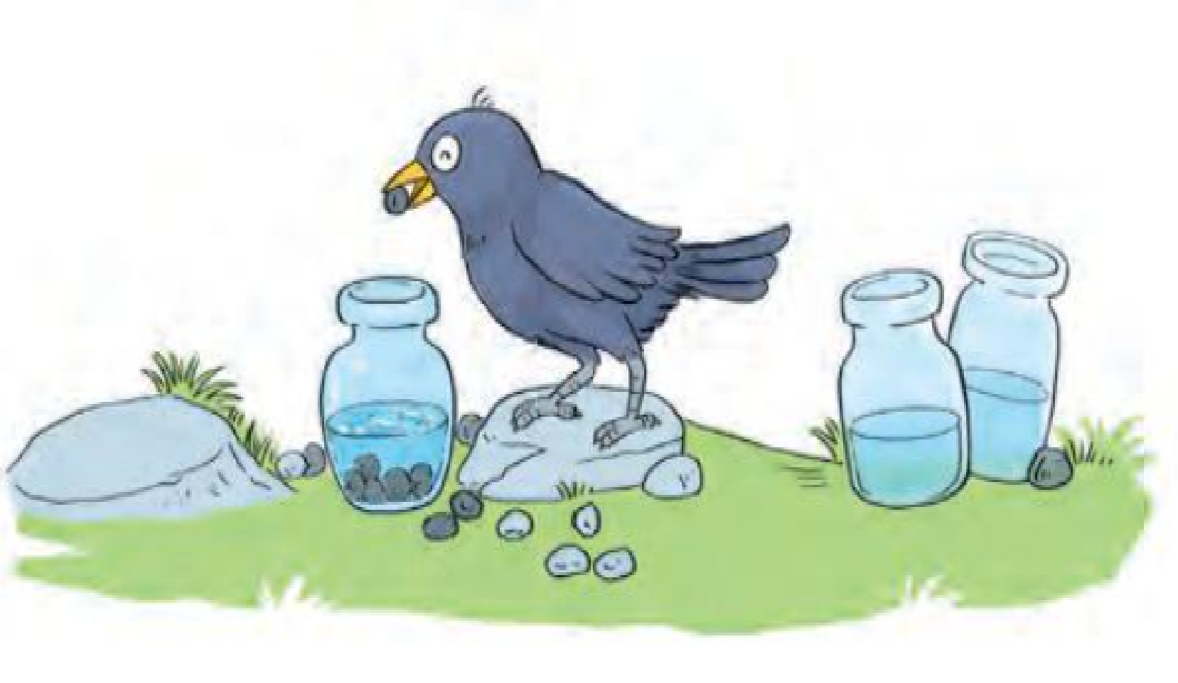

Slide 25
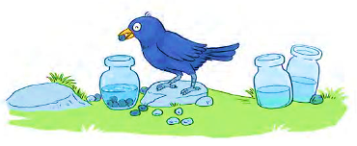
3
Có 3 bình chứa nước. Quạ phải thả 21 viên sỏi vào mỗi bình để nước dâng lên thì mới có thể uống được nước. Hỏi quạ phải thả bao nhiêu viên sỏi thì mới uống được nước ở cả 3 bình đó?
V
Tóm tắt
1 bình: 21 viên sỏi
3 bình: … viên sỏi?
Notes:
Vậy, số bị trừ là 40 (GV nên cho HS kết luận lại

Slide 26
Bài giải
Quạ phải thả số viên sỏi vào cả 3 bình là:
21 x 3 = 63 (viên)
Đáp số: 63 viên sỏi
Bài giải
Số viên sỏi Quạ cần thả vào cả 3 bình là:
21 x 3 = 63 (viên)
Đáp số: 63 viên sỏi

Slide 27
Cùng bày tỏ cảm xúc của em
sau tiết học nào!
Notes:
Phần này GV cho HS viết cảm xúc vào bảng con. HS sẽ thấy VUI VẺ, HỨNG THÚ, THÍCH THÚ, XÚC ĐỘNG,…

